Slide 1
Ньурба оройуонун үɵрэхтээһиҥҥэ салалтата
Күндээдэтээҕи «Кэнчээри» оҕо уһуйаана
Оҕону тɵрɵɵбүт тɵрүт тылынан үɵрэтии-иитии:
Тɵрɵппүт уонна оҕо сахалыы саҥарар эйгэтин кэҥэтии.
Варламова
Валентина Васильевна,
иитээччи

Slide 2
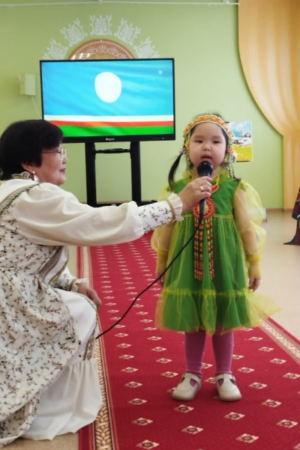
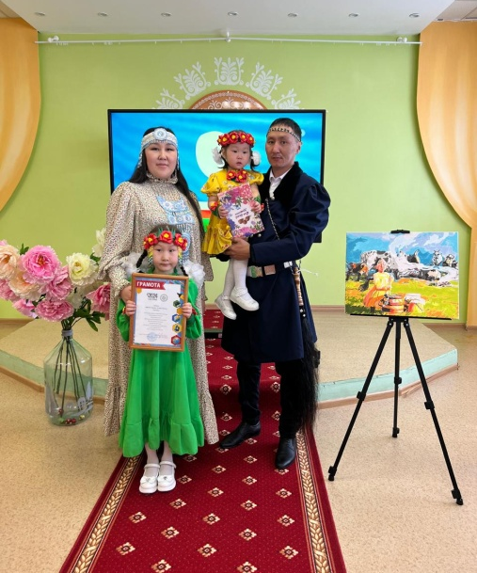
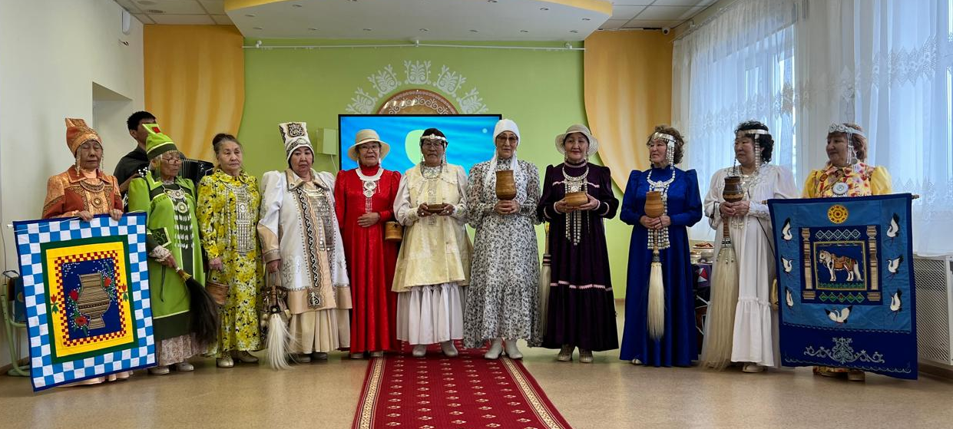
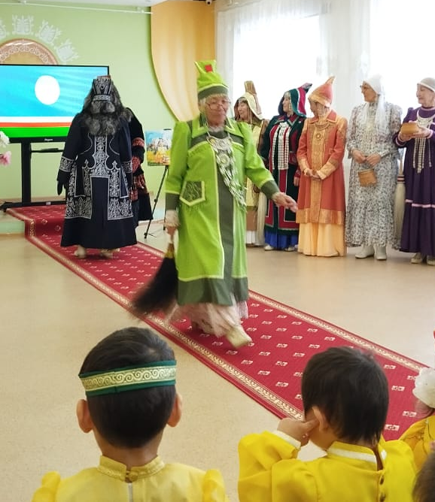
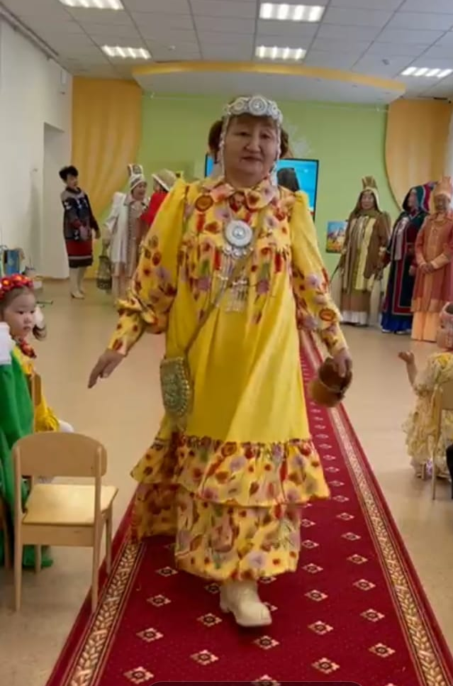
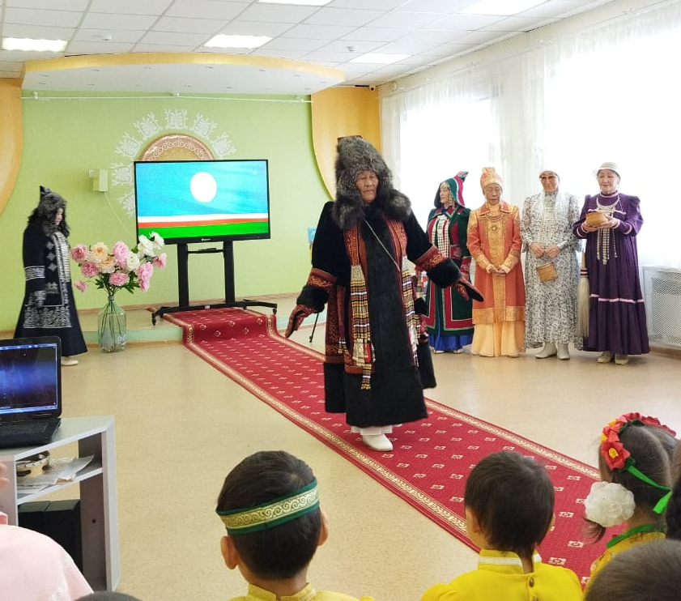
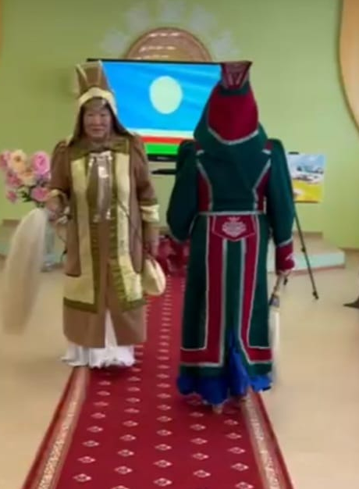
Саха ɵрɵспүүбүлүкэтин күнэ:
«Күндээрэ» эбээлэр түмсүүлэрэ,
салайааччы Светлана Замятина, куратор Иранида Ефремова

Slide 3
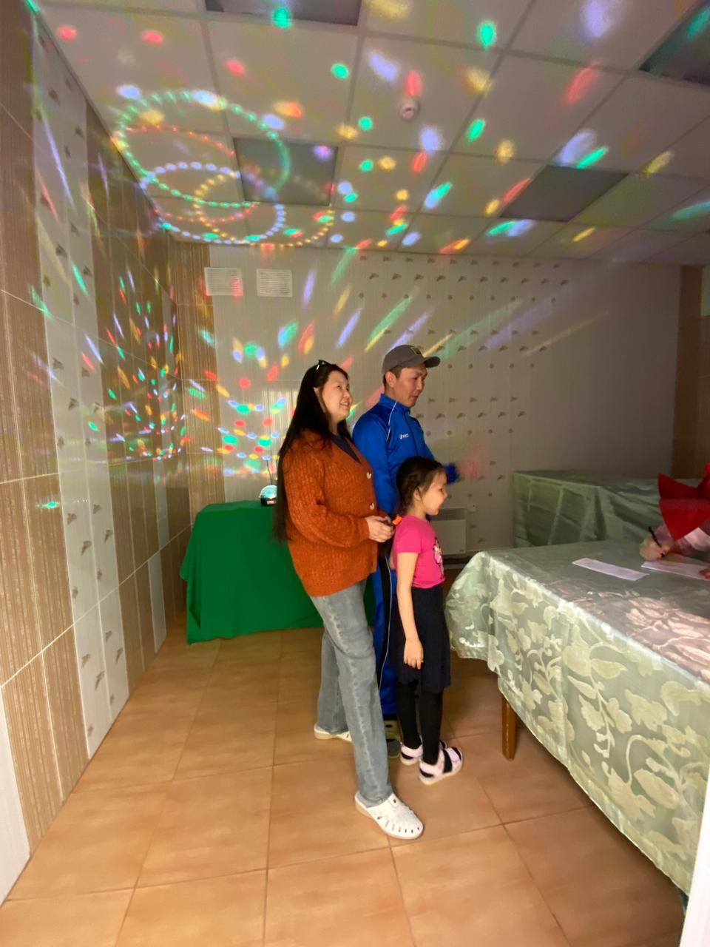
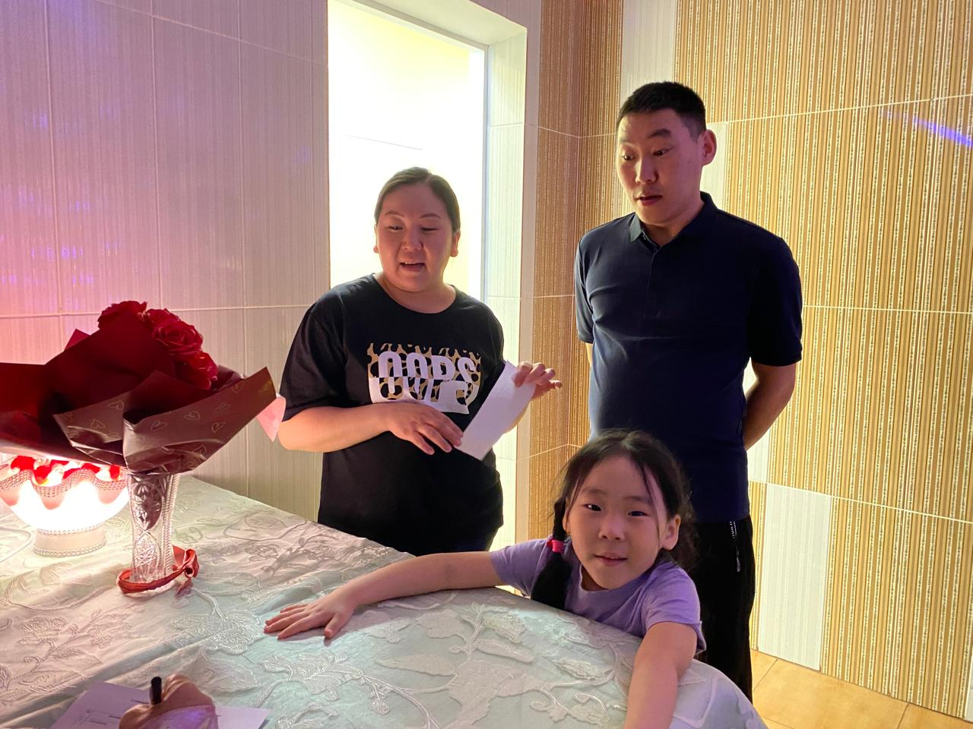
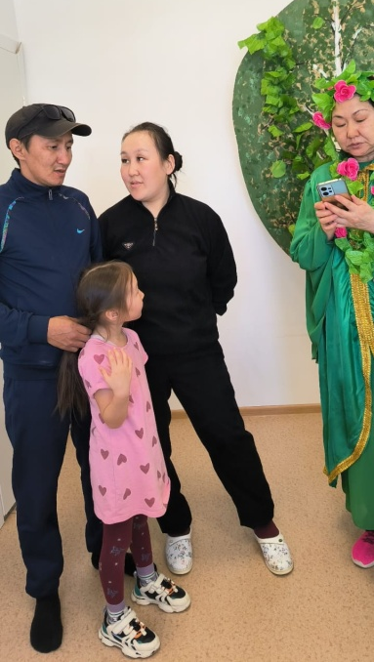
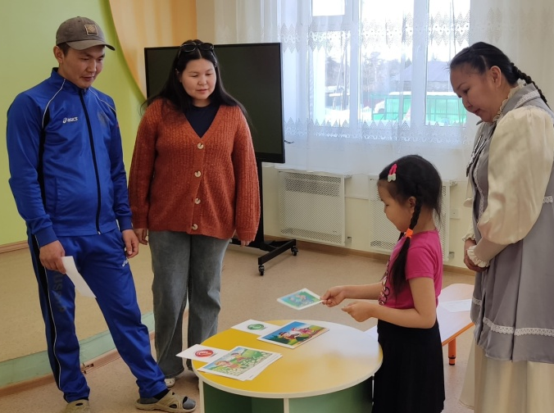
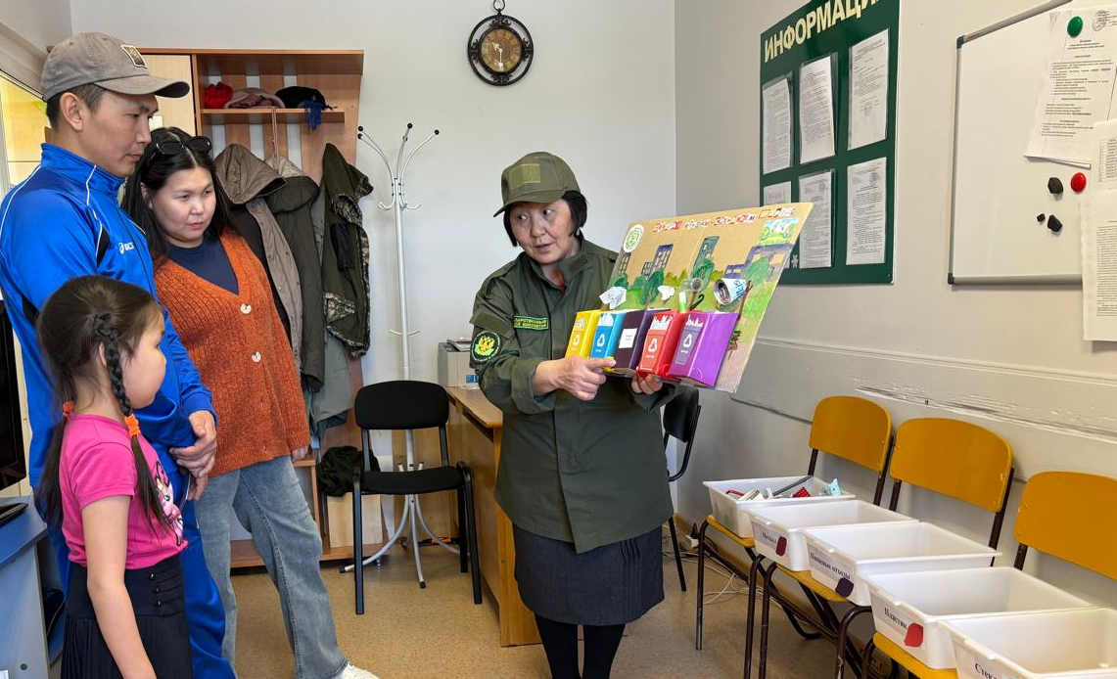
«Күɵх ыллык» тоҕойдорунан оонньуу-күрэх

Slide 4
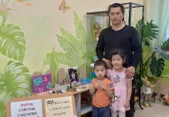
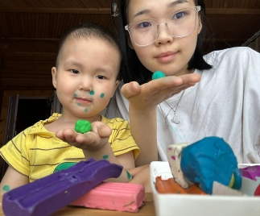
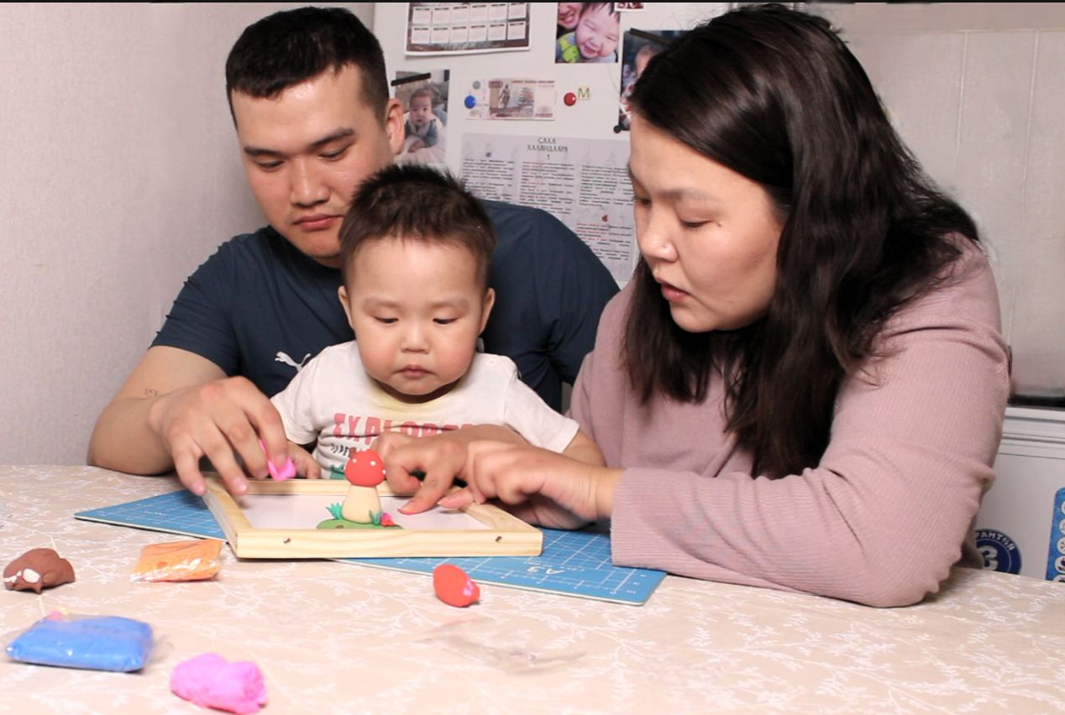
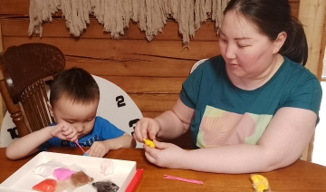
«Бары бииргэ айабыт: аптаах эллээһин»

Slide 5
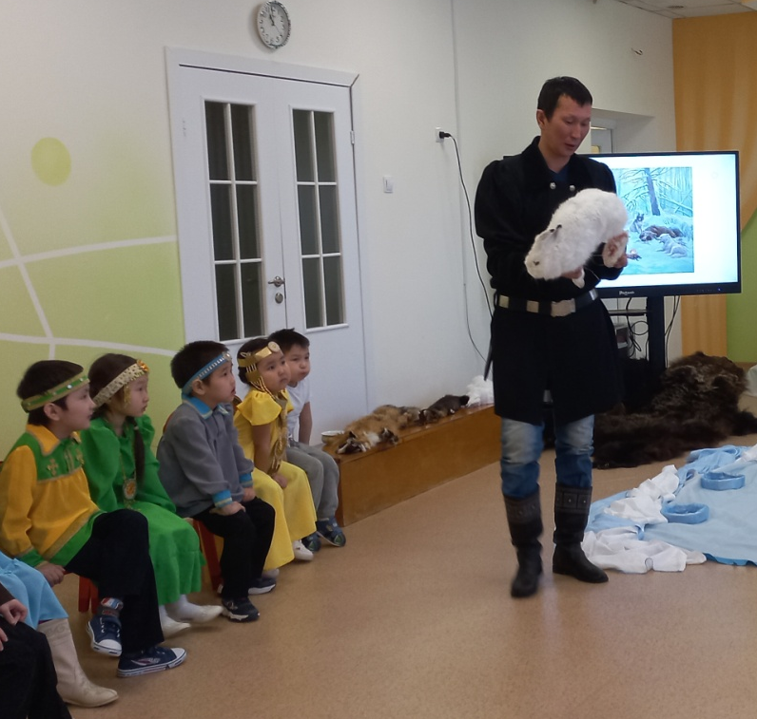
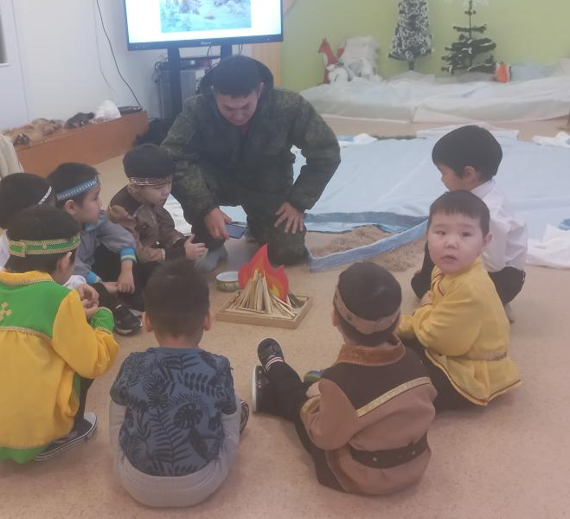
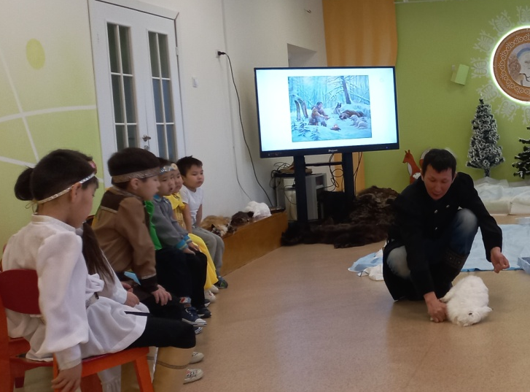
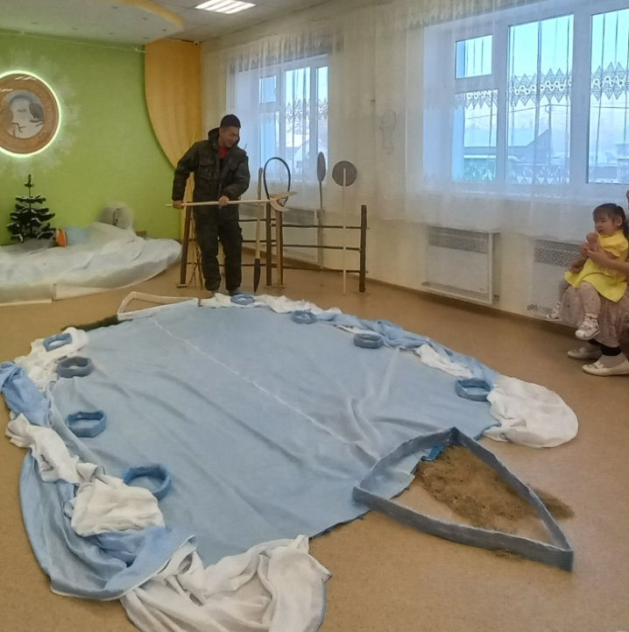
Аҕалар Анатолий Петров, Эллэй Дмитриев

Slide 6
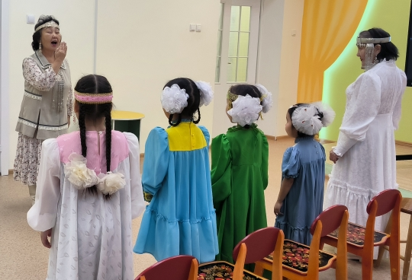
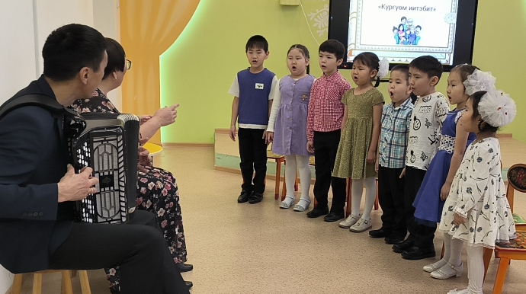
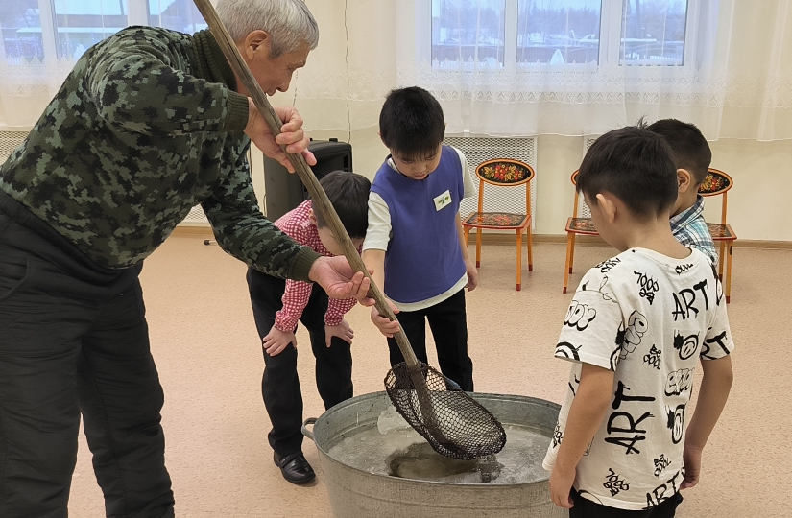
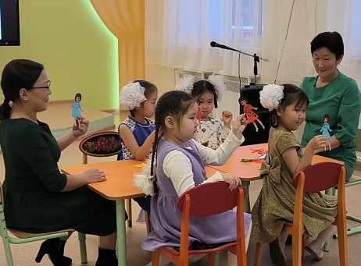
«Күргүɵм иитэбит» - «Холбука» эһээлэр, эбээлэр кулууптара

Slide 7
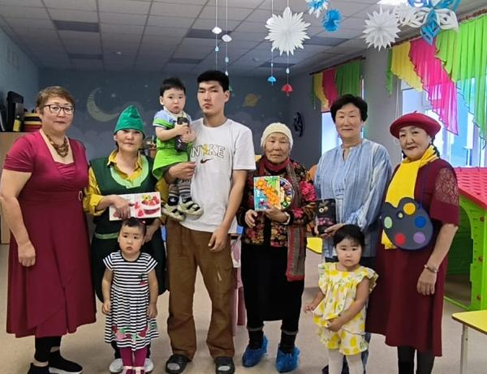
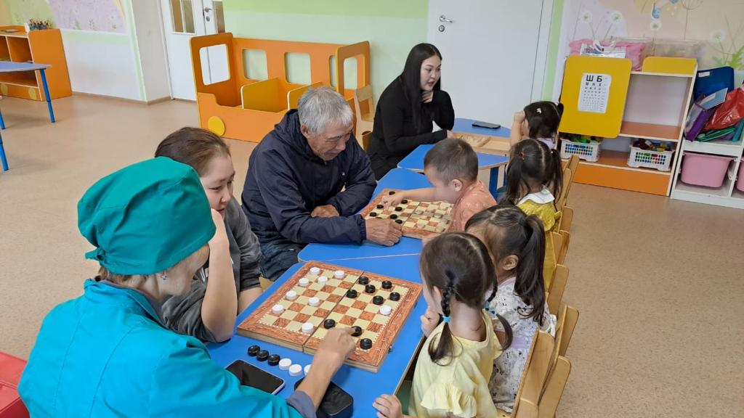
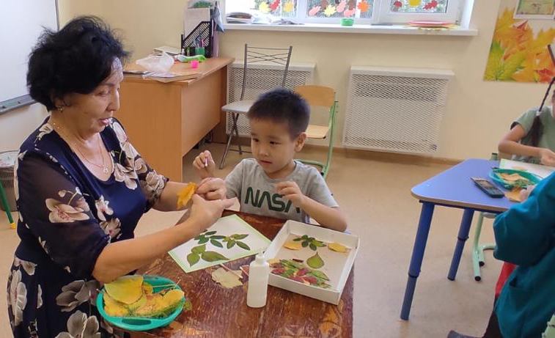
«Күргүɵм иитэбит»
- тɵрɵппүт, уһуйаан бэтэрээнэ,
иитээччи кɵмɵлɵһɵɵччүтэ,
уруу-аймах дьон,
иитээччи холбоһуктаах дьарыктара

Slide 8
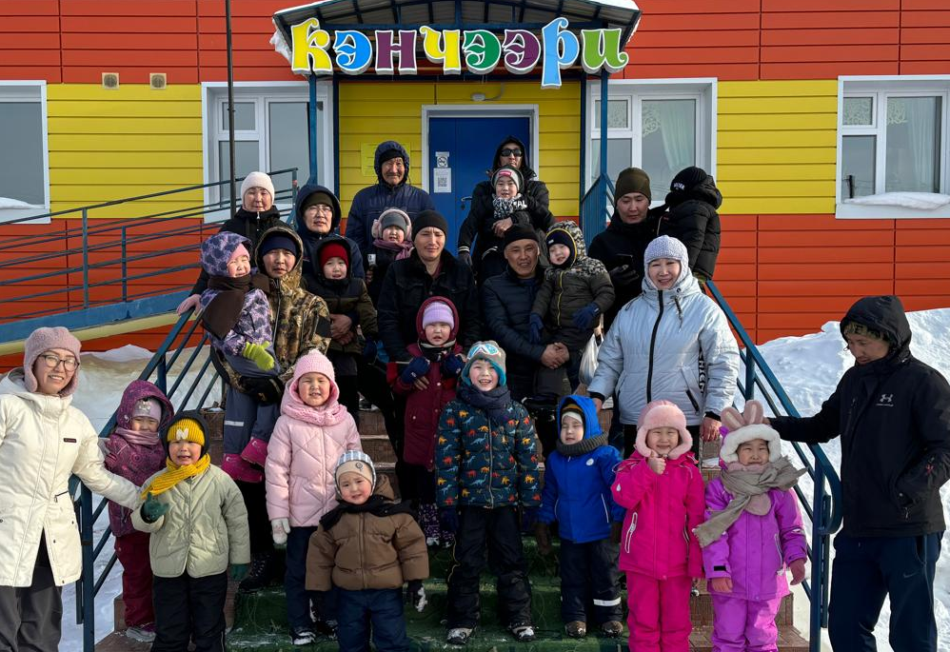
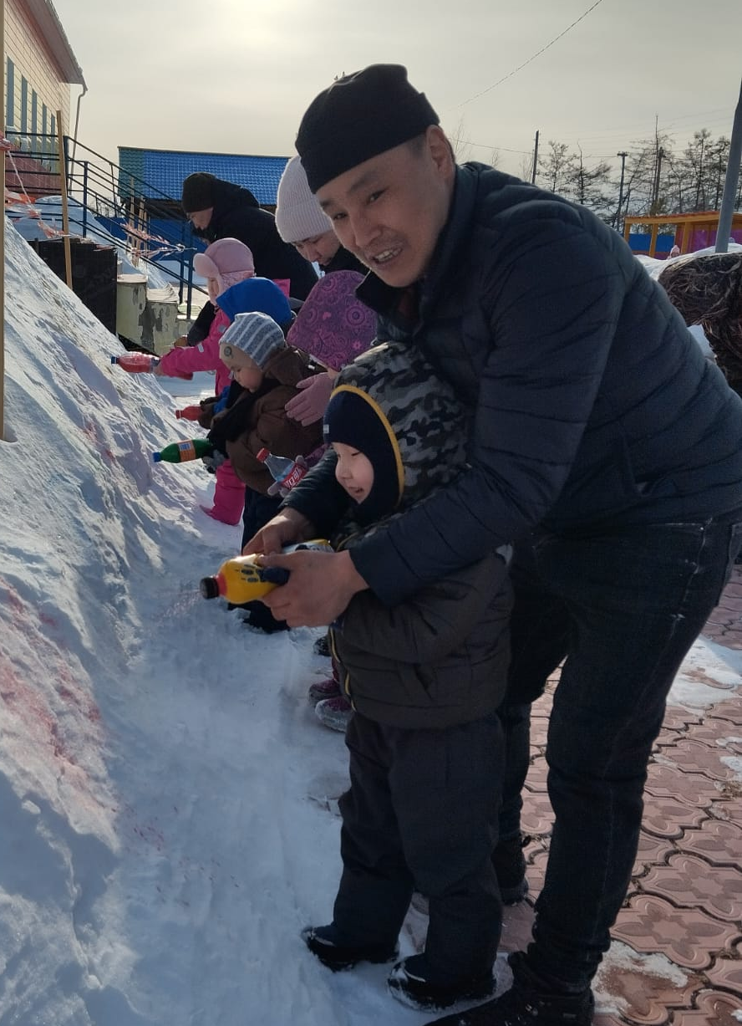
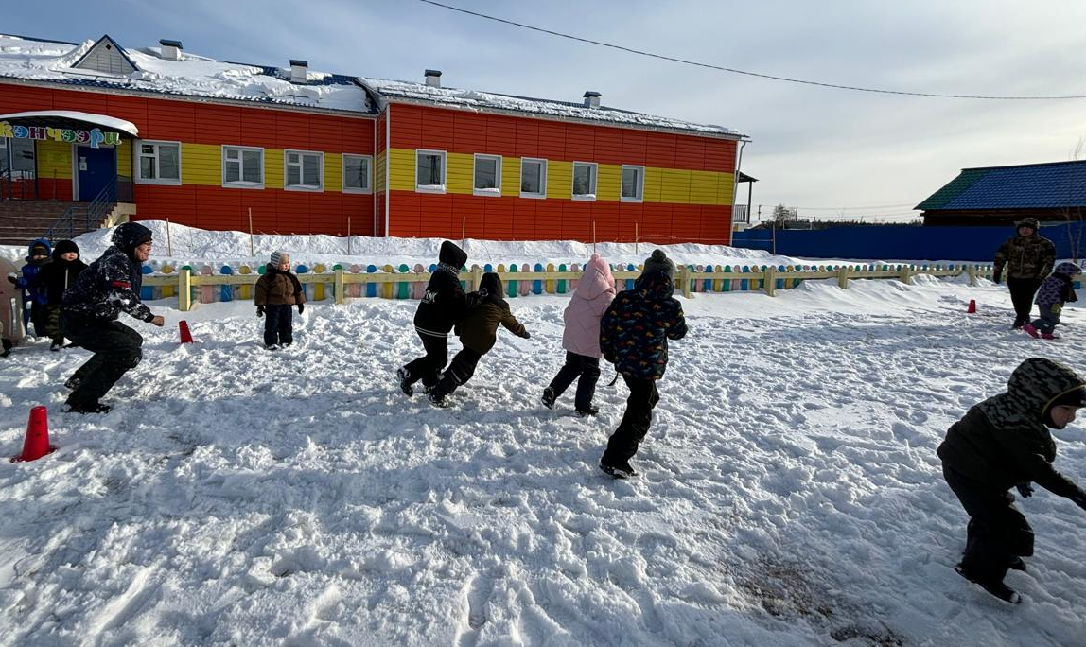
«Күнү
кытта сырсабыт»
аҕалар, уруу-аймах эр дьон түмсүүлэрин дьарыга

Slide 9
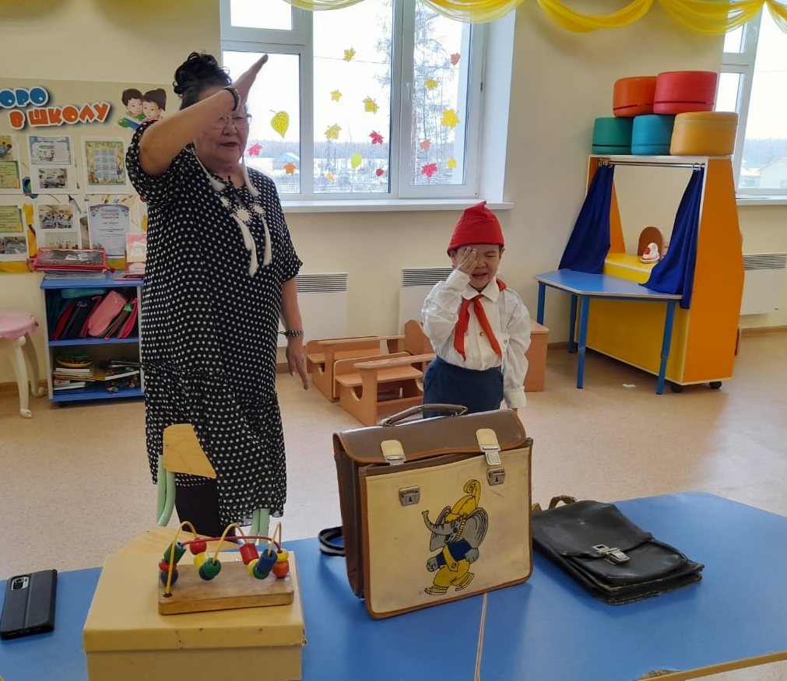
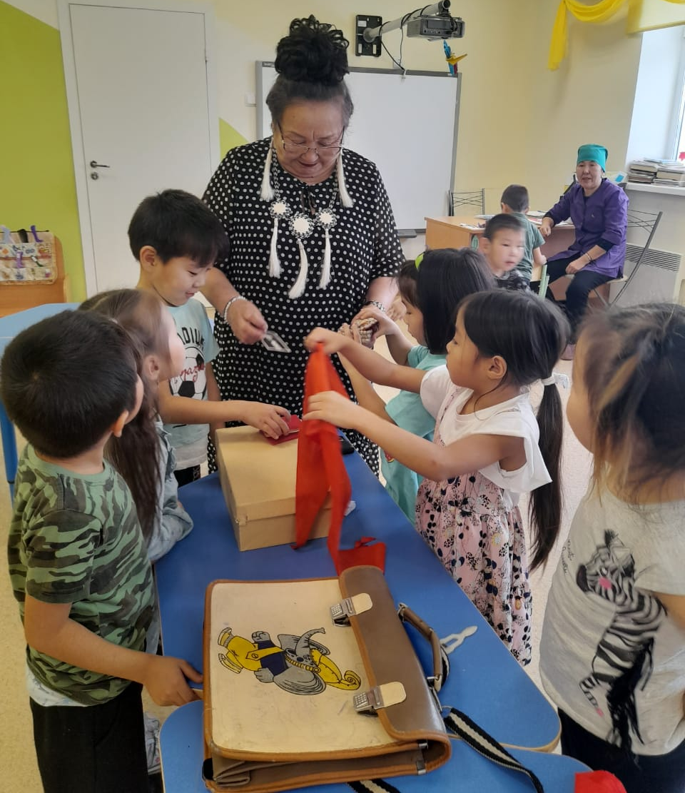
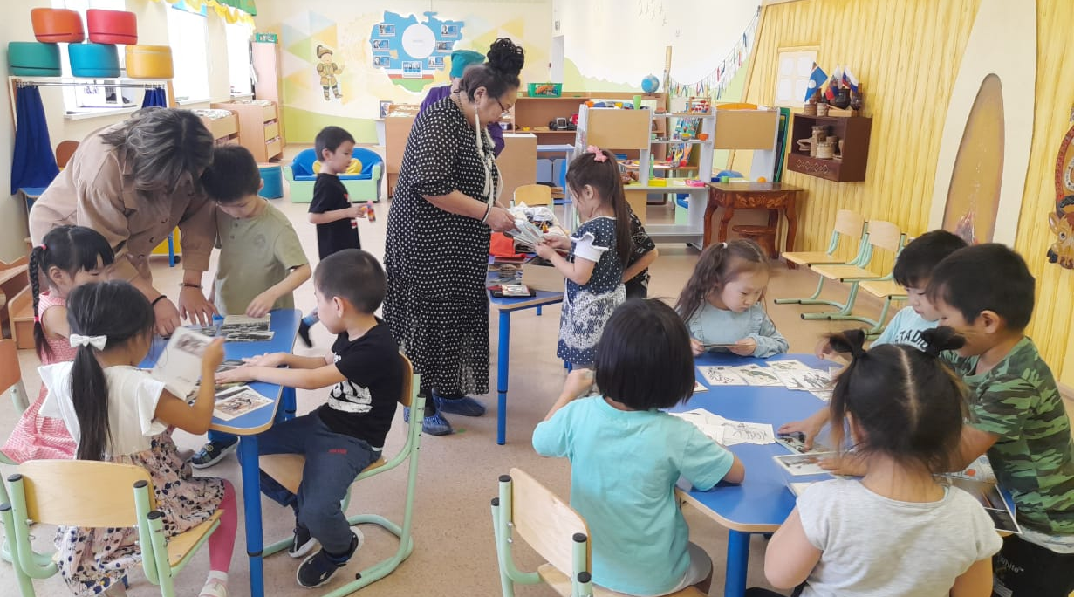
«Далбарай» түмсүү
салайааччыта, үлэ бэтэрээнэ Розалия Борисова ыалдьыттыыр

Slide 10
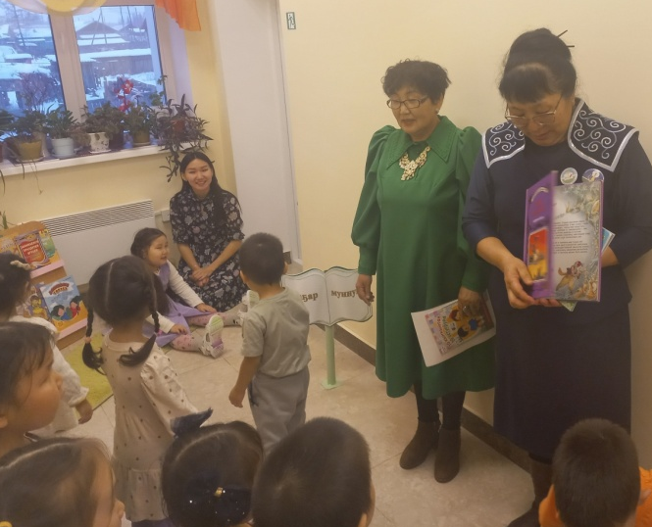
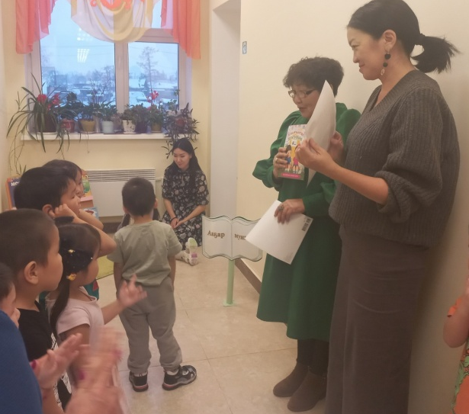
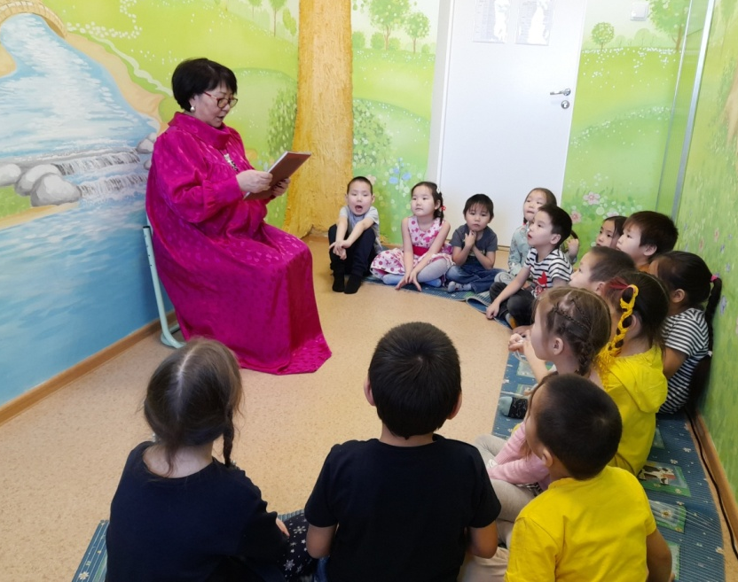
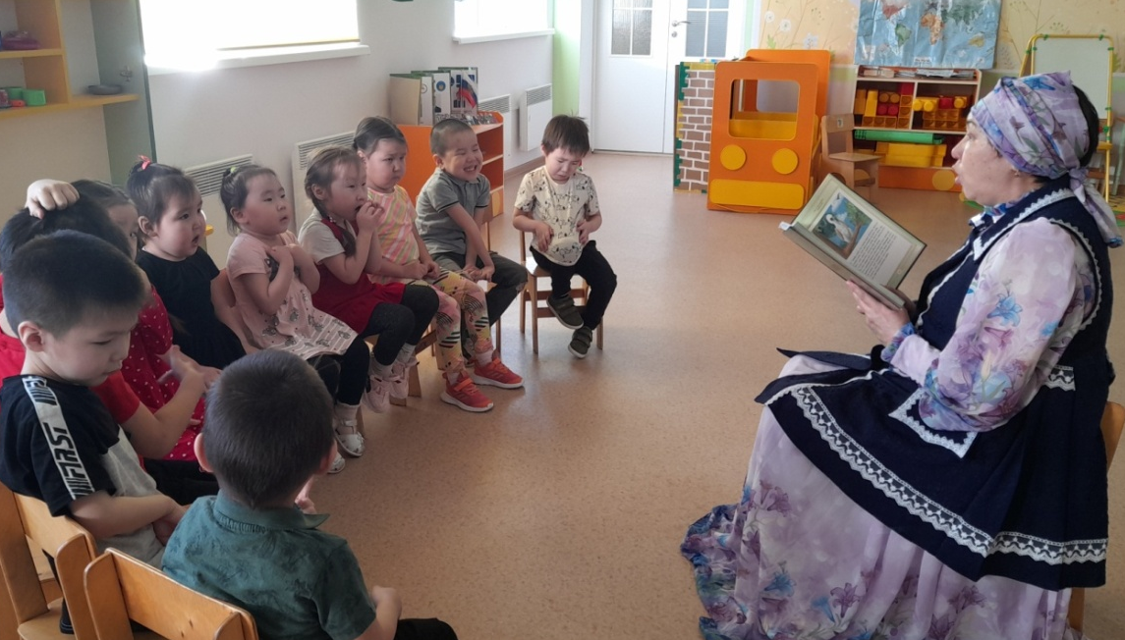
«Ааҕар уһуйаан» бырайыак
Оскуола библиотекара В.С.Васильева,
«10 кыҥкый остуоруйата» кинигэ ааптара Евгения Саввинова ыалдьыттыыллар

Slide 11
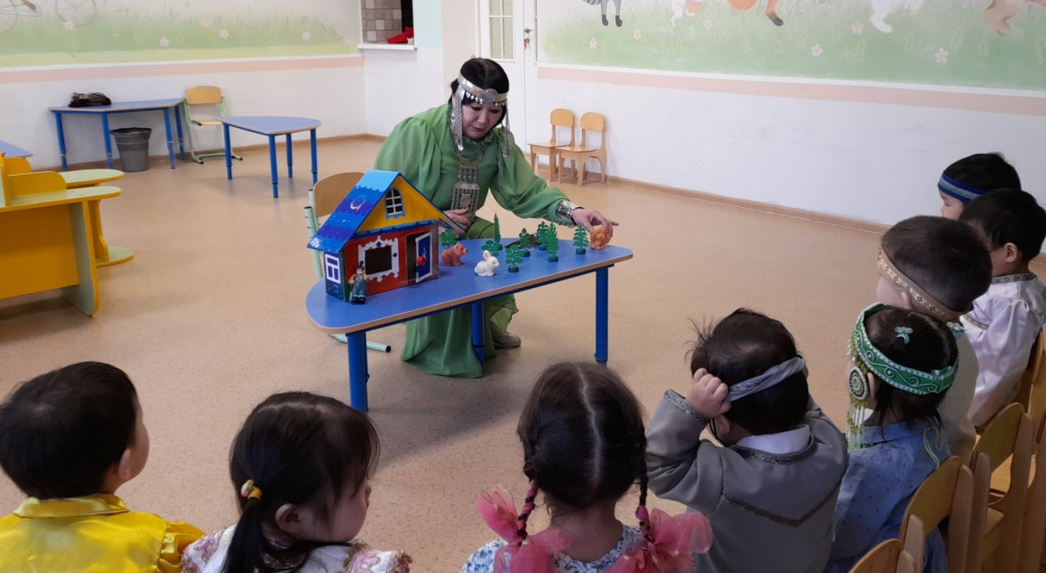
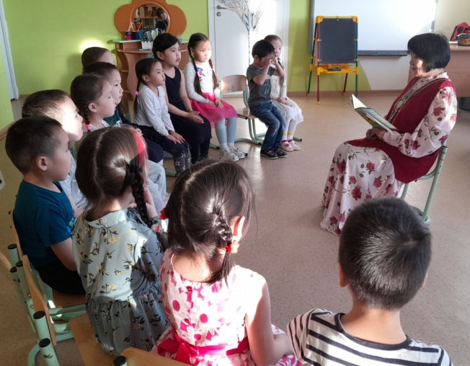
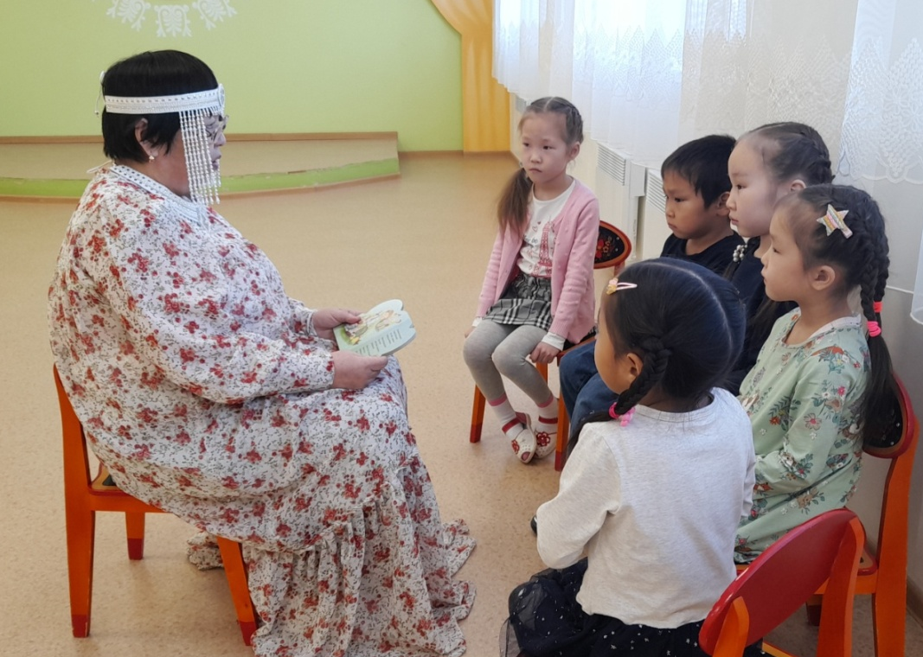
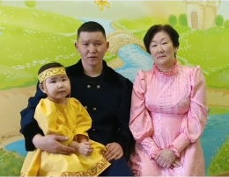

Slide 12
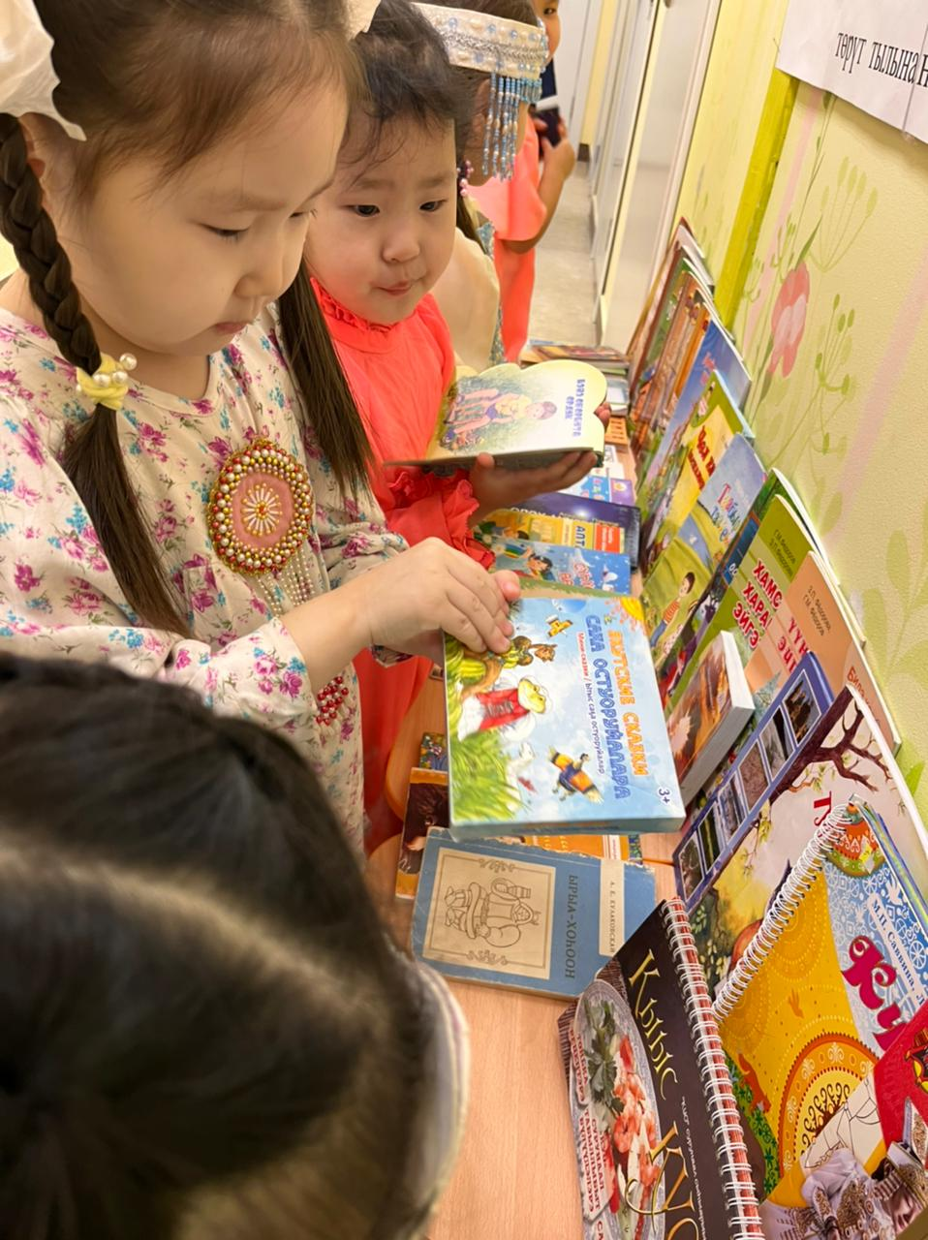
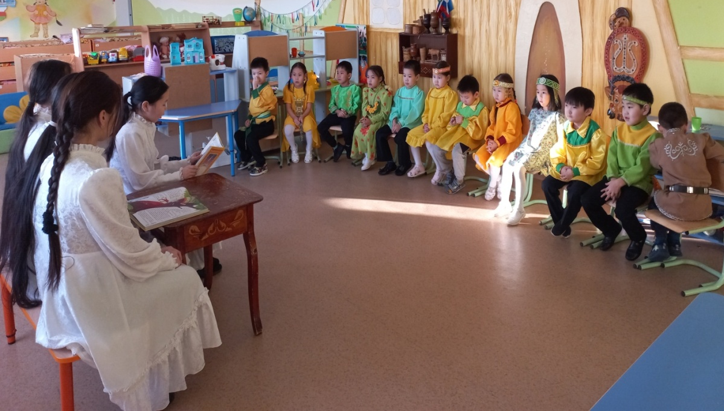
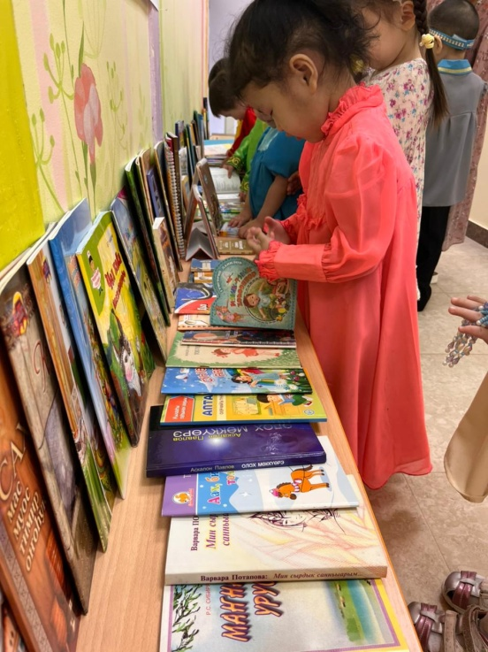
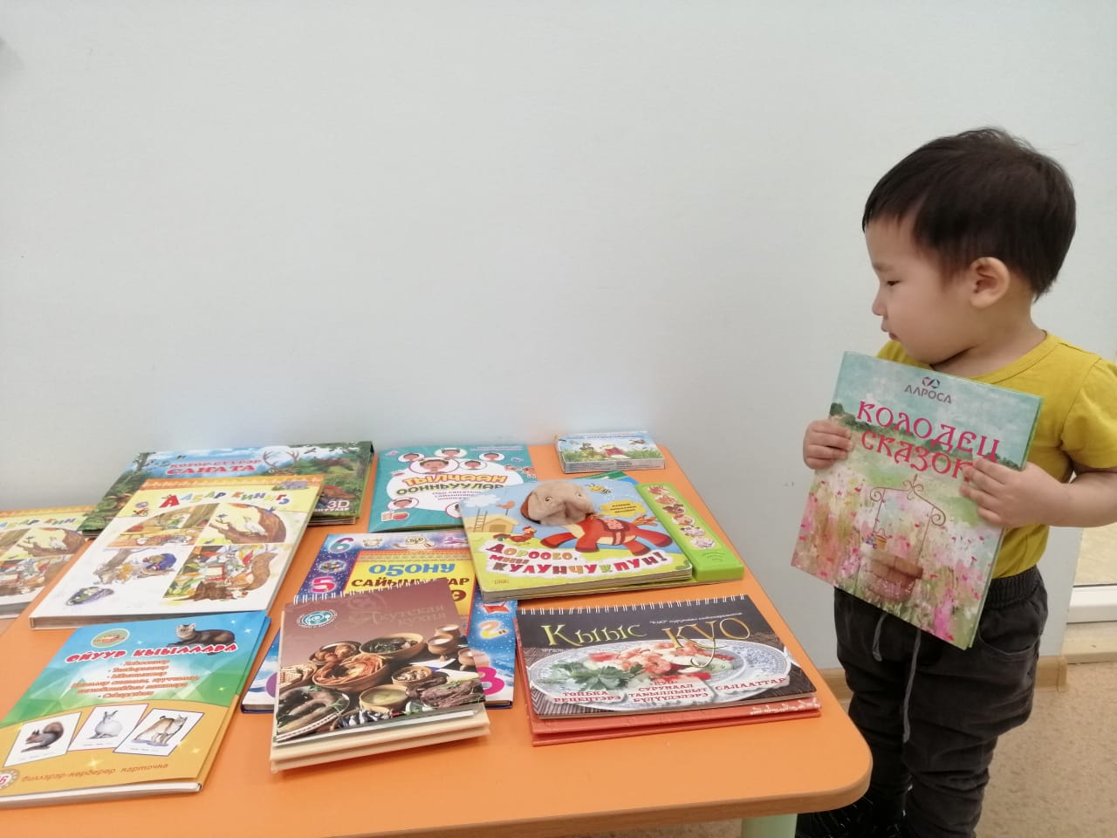
Оҕо кинигэтин нэдиэлэтэ:
кинигэ быыстапката,
«Остуоруйалыыбыт дуо?» - сэттис кылаас үɵрэнээччилэрэ

Slide 13
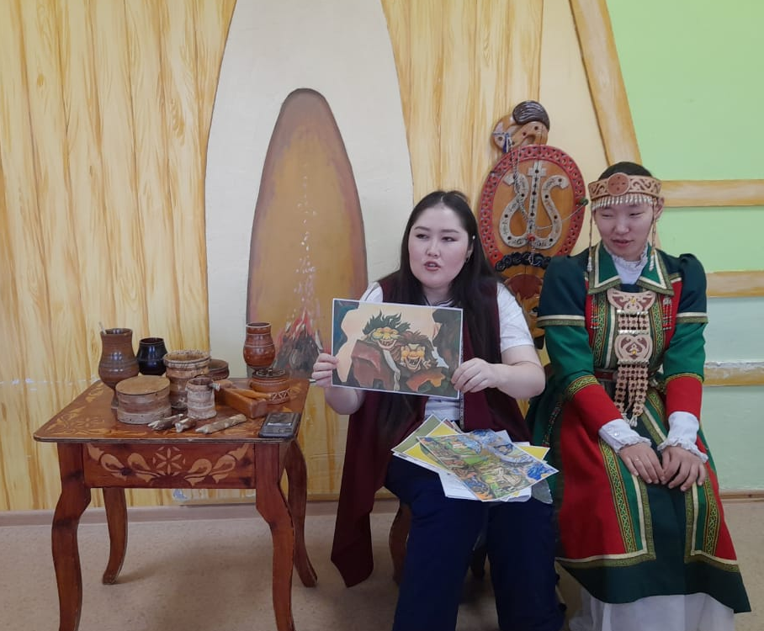
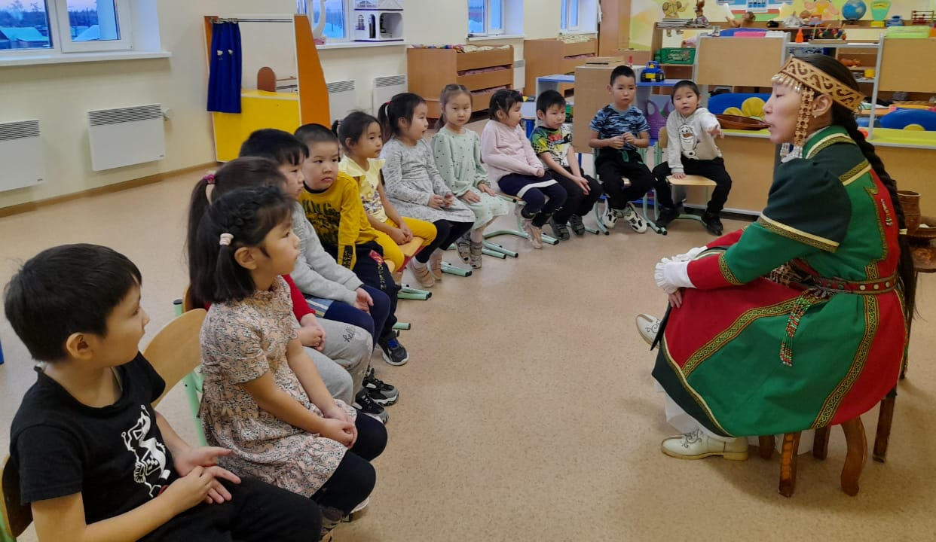
Олоҥхо күнэ
«Туску» норуот айымньытын дьиэтин үлэһиттэрэ
Саина Романова, Элеонора Семенова

Slide 14
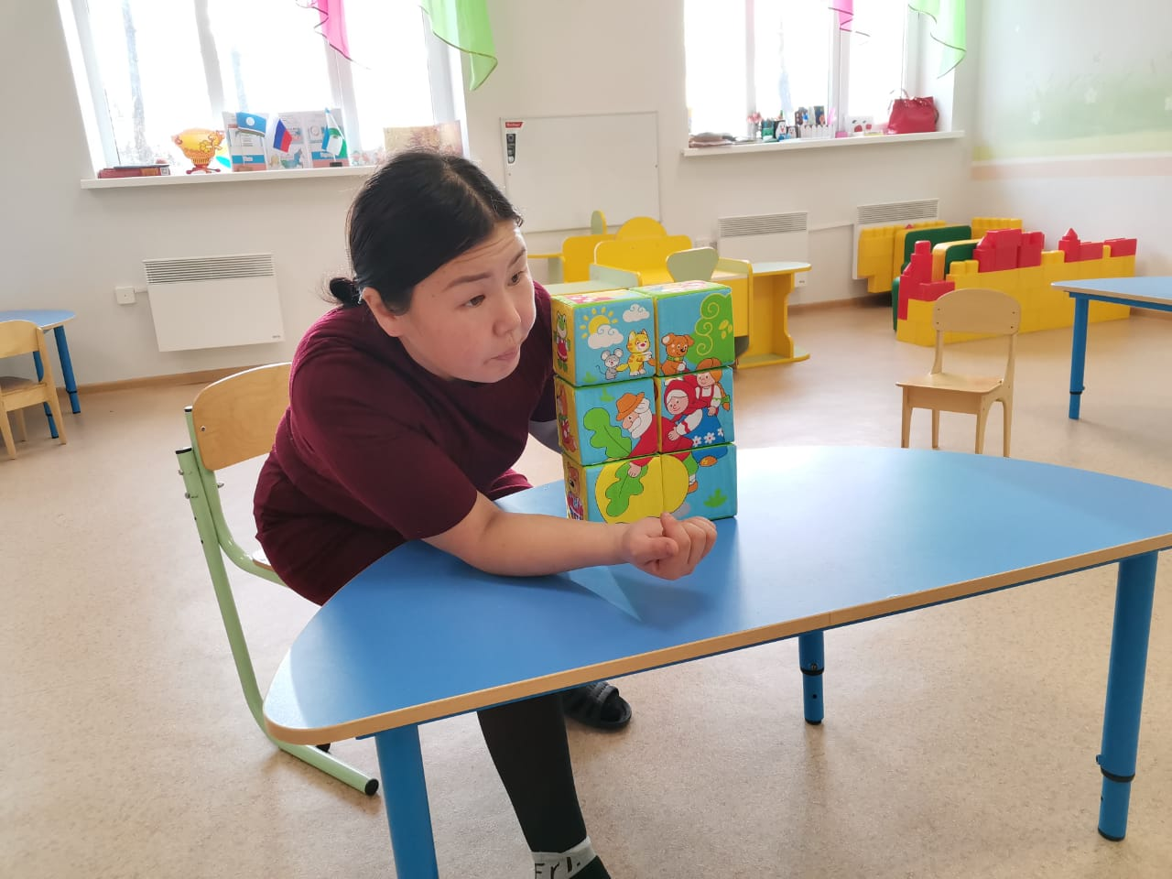
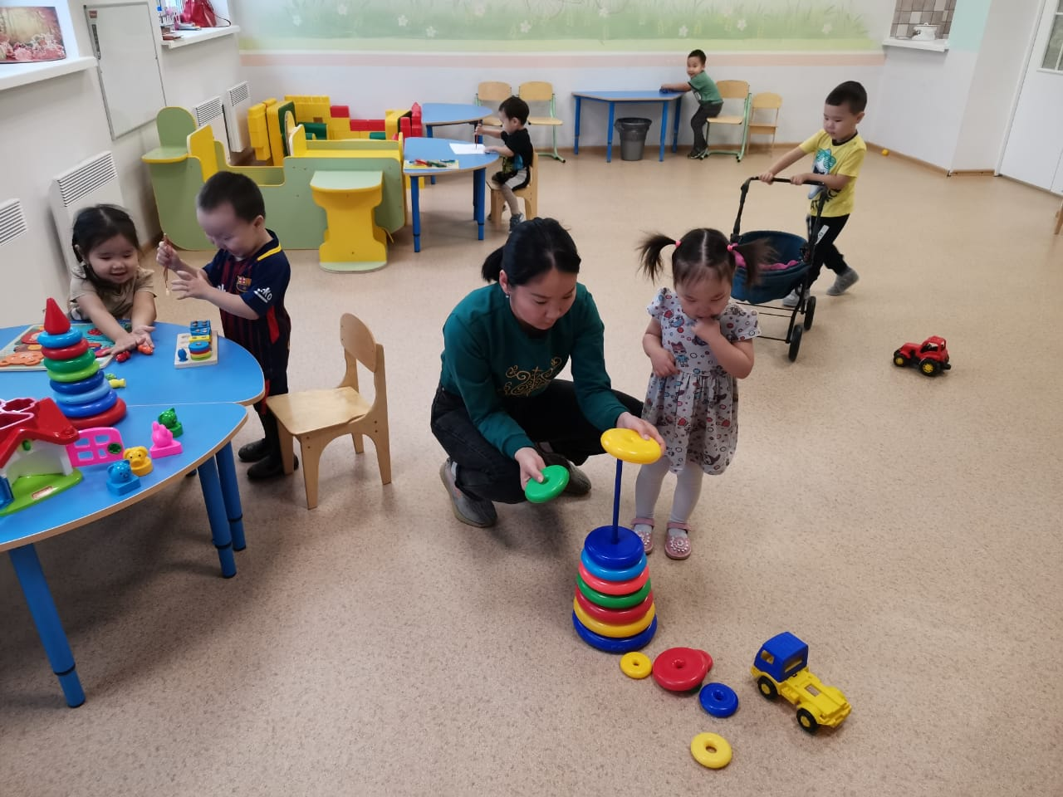
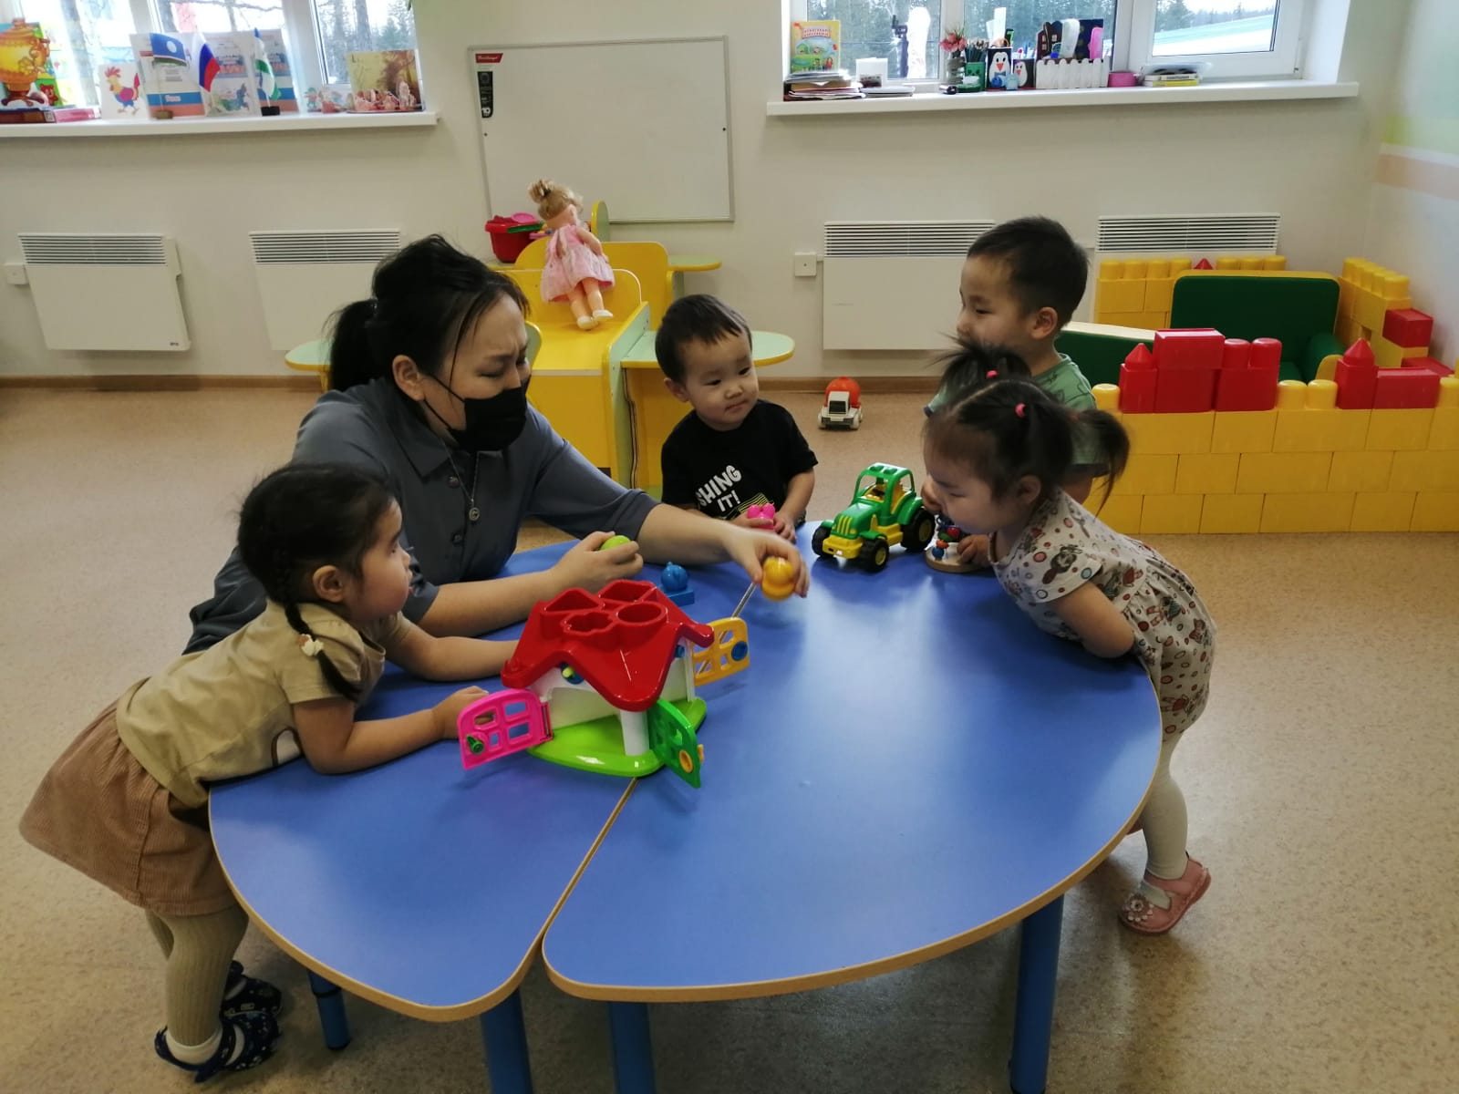

«Иитээччи бүгүн мин...» бырайыак

Slide 15




Эдэр ийэлэргэ
«Оҕобутун
хайдах сахалыы
саҥардабыт?»
ток-шоу
Аҕас-балыс, ини-бии

